Slide 1
18.07.2016
20.06.2016

Slide 2
Содержание
Двери классического дизайна
Коллекция Art
-Богема (Bohema) -стр. 4 -Версаче (Versace) -стр. 5 Милано (Milano) -стр. 6 | Луна (Luna) -стр. 7 Рафаэль (Rafael) -стр. 8 Лео (Leo) - стр. 9
Коллекция Classic Premium
Бергамо (Bergamo) -стр. 11 Лувр (Louvre) -стр. 12 Монако (Monaco) -стр. 13 Спарта (Sparta) -стр. 14 Цезарь (Cezar) -стр. 15 | Марсель (Marseille) -стр. 16 Виконт (Viscount) -стр. 17 -Барон (Baron) -стр. 18 -Старый Лондон (Old London) -стр. 19 | Британия (Britain) -стр. 20 Поло (Polo) -стр. 21 Полонез (Polonez ) -стр. 22 Катрин (Katrin) -стр. 23
Коллекция Classic
Прованс (Provence) -стр. 25 Лондон (London) -стр. 26 Барселона (Barselona) -стр. 27 Октавио (Oktavio) -стр. 28 | Триумф (Triumph) -стр. 29 Дублин (Dublin) -стр. 30 Император (Imperator) -стр. 31 Герцог (Herzog) -стр. 32 | Титул (Titul) -стр. 33 Лорд (Lord) -стр. 34 Валенсия (Valencia ) -стр. 35
Двери современного дизайна
Коллекция City | Коллекция City New
Неон (Neon) -стр. 37 Аэро (Aero) -стр. 38 Токио (Tokio) -стр. 39 Стелла (Stella ) -стр. 40 Линия (Line) -стр. 41 | Бридж (Bridge) -стр. 43 Грейс (Grace) -стр. 44 Ричи (Richi ) -стр. 45 | Миллениум (Millenium) -стр. 46 Гранд (Grand) -стр. 48 Нью-Йорк (New York) -стр. 49
Дизайнерская коллекция (Contemporary)
Avenue (Авеню) -стр. 51 Pattern (Паттерн) -стр. 52 Wave (Вэйв) -стр. 53 Saund (Саунд) -стр. 54 | -River (Ривер) -стр. 55 -Rain (Рэйн) -стр. 56 -Terra (Терра) -стр. 57 -Flora (Флора) -стр. 58
Техническое описание дверей серии 100 -стр. 59 Комбинации замков и фурнитуры серии 100 -стр. 60 Коды для заказа замков и фурнитуры в разных цветах -стр.61

Slide 3
Серия 100
Двери классического дизайна
Коллекция Art
3

Slide 4
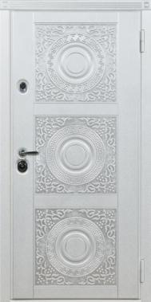
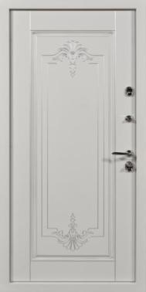
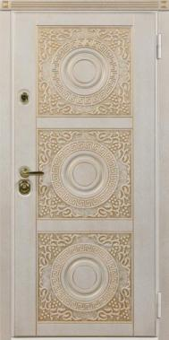
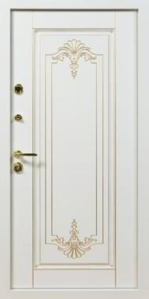
Двери классического дизайна
Коллекция ART
Серия 100
Богема
Bohema 100.01.04.ACh
46475 руб.
Bohema 100.02.04.AG
46475 руб.
Снаружи: фрез. ХФ-34, SteelTex, цвет «Белый», патина серебро, лак | Внутри: фрез. П-11, SteelLak, цвет «Белый», патина серебро
Цвет коробки – муар «Белый», фурнитура: Armadillo, цвет хром, портал Лого
Снаружи: фрез. ХФ-34, SteelTex, цвет «Белый», патина золото, лак | Внутри: фрез. П-11, SteelLak, цвет «Белый», патина золото
Цвет коробки – муар «Белый», фурнитура: Armadillo, цвет золото, портал Лого
4

Slide 5
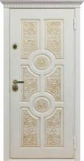
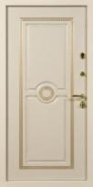
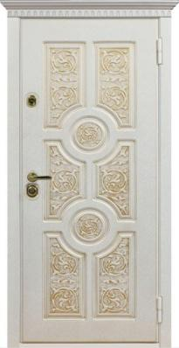
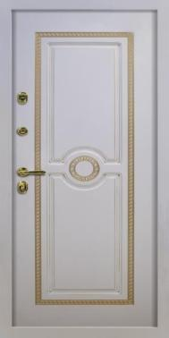
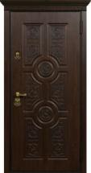
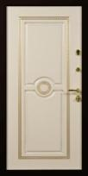
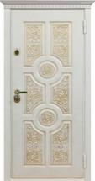
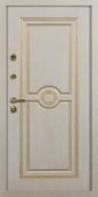
Двери классического дизайна
Коллекция ART
Серия 100
Versace 100.02.04.AG
47850 руб.
Снаружи: фрез. ХФ-38, SteelTex, цвет «Белый», патина золото, лак | Внутри: фрез. П-10, SteelLak, цвет «Слоновая кость», патина золото
Цвет коробки – муар «Слоновая кость», фурнитура: Armadillo, цвет золото, портал Найс
Версаче
Versace 100.01.04.AG
47850 руб.
Versace 100.03.04.AG
46750руб.
Снаружи: фрез. ХФ-38, SteelTex, цвет «Дуб темный», патина черная, лак | Внутри: фрез. П-10, SteelLak, цвет «Слоновая кость», патина золото
Цвет коробки – муар «Коричневый», фурнитура: Armadillo, цвет золото, портал Найс
Versace 100.04.04.AG
44825 руб.
Снаружи: фрез. ХФ-38, SteelTex, цвет «Белый», патина золото, лак | Внутри: фрез. П-10, SteelTex, цвет «Белый», патина золото, лак
Цвет коробки – муар «Слоновая кость», фурнитура: Armadillo, цвет золото, портал Найс
Снаружи: фрез. ХФ-38, SteelTex, цвет «Белый», патина золото, лак | Внутри: П-10, SteelLak, цвет «Белый», патина золото
Цвет коробки – муар «Белый», фурнитура: Armadillo, цвет золото, портал Найс
5

Slide 6
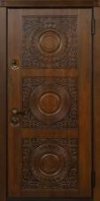
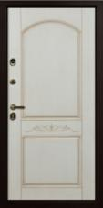
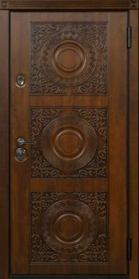
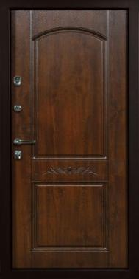
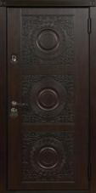
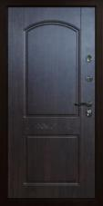
Двери классического дизайна
Коллекция ART
Серия 100 100У
Милано
Milano 100.01.04.ACh
42350 руб.
Milano 100.02.04.AB
42350 руб.
Снаружи: фрез. ХФ-34, SteelTex, цвет «Дуб золотистый», патина черная, лак | Внутри: фрез. П-4, SteelTex, цвет «Белый», патина золото, лак
Цвет коробки – муар «Коричневый», фурнитура: Armadillo, цвет бронза, портал Лого
Milano 100.03.04.ACh
42350 руб.
Снаружи: фрез. ХФ-34, SteelTex, цвет «Тик (темное дерево)», патина черная, лак | Внутри: фрез. П-4, SteelTex, цвет «Тик (темное дерево)», патина черная, лак
Цвет коробки – муар «Коричневый», фурнитура: Armadillo, цвет хром, портал Лого
Снаружи: фрез. ХФ-34, SteelTex, цвет «Дуб золотистый», патина черная, лак | Внутри: фрез. П-4, SteelTex, цвет «Дуб золотистый», патина черная, лак
Цвет коробки – муар «Коричневый», фурнитура: Armadillo, цвет хром, портал Лого
6

Slide 7
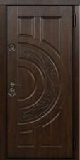
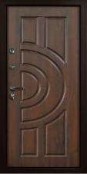
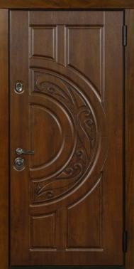
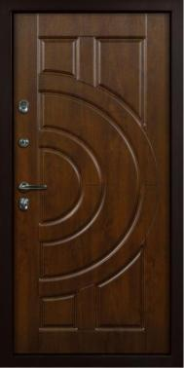
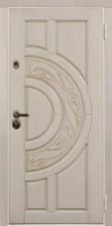
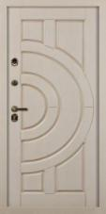
Двери классического дизайна
Коллекция ART
Серия 100
Луна
Luna 100.01.04.ACh
40975 руб.
Luna 100.02.04.ACh
40975 руб.
Снаружи: фрез. ХФ-23, SteelTex, цвет «Дуб темный», патина черная, лак | Внутри: фрез. П-8, SteelTex, цвет «Дуб темный», патина черная, лак
Цвет коробки – муар «Коричневый», фурнитура: Armadillo, цвет хром
Серия 100
Luna 100.03.04.AB
42075 руб.
Снаружи: фрез. ХФ-23, SteelTex, цвет «Белый», патина кофе, лак | Внутри: фрез. П-8, SteelTex, цвет «Белый», патина кофе, лак
Цвет коробки – муар «Слоновая кость», фурнитура: Armadillo, цвет бронза
Снаружи: фрез. ХФ-23, SteelTex, цвет «Дуб золотистый», патина черная, лак | Внутри: фрез. П-8, SteelTex, цвет «Дуб золотистый», патина черная, лак
Цвет коробки – муар «Коричневый», фурнитура: Armadillo, цвет хром
7

Slide 8
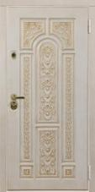
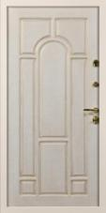
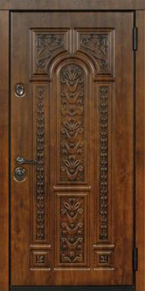
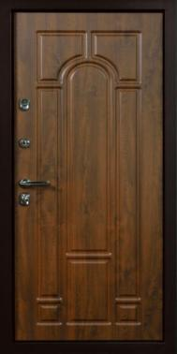
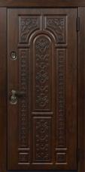
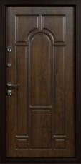
Двери классического дизайна
Коллекция ART
Серия 100
Рафаэль
Rafael 100.01.04.ACh
41250 руб.
Rafael 100.02.04.AG
42350 руб.
Снаружи: фрез. ХФ-31, SteelTex, цвет «Белый», патина золото, лак | Внутри: фрез. О-Е, SteelTex, цвет «Белый», патина золото, лак
Цвет коробки – муар «Слоновая кость», фурнитура: Armadillo, цвет золото
Rafael 100.03.04.ACh
41250 руб.
Снаружи: фрез. ХФ-31, SteelTex, цвет «Дуб темный», патина черная, лак | Внутри: фрез. О-Е, SteelTex, цвет «Дуб темный», патина черная, лак
Цвет коробки – муар «Коричневый», фурнитура: Armadillo, цвет хром
Снаружи: фрез. ХФ-31, SteelTex, цвет «Дуб золотистый», патина черная, лак | Внутри: фрез. О-Е, SteelTex, цвет «Дуб золотистый», патина черная, лак
Цвет коробки – муар «Коричневый», фурнитура: Armadillo, цвет хром
8

Slide 9
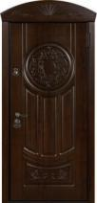
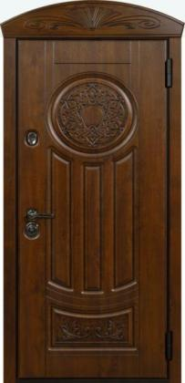
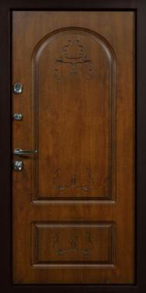
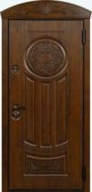
Двери классического дизайна
Коллекция ART
Серия 100
Leo 100.02.04.ACh
42625 руб.
Снаружи: фрез. ХФ-36, SteelTex, цвет «Дуб темный», патина черная , лак | Внутри: фрез. П-13, SteelTex, цвет «Дуб темный», патина черная, лак
Цвет коробки – муар «Коричневый», фурнитура: Armadillo, цвет хром, портал Арка
Лео
Leo 100.01.04.ACh
42625 руб.
Leo 100.03.04.AB
45650 руб.
Снаружи: фрез. ХФ-36, SteelTex, цвет «Дуб золотистый», патина черная, лак | Внутри: фрез. П-13, SteelLak, цвет «Слоновая кость», патина кофе
Цвет коробки – муар «Коричневый», фурнитура: Armadillo, цвет бронза, портал Арка
Leo 100.04.04.ACh
42625 руб.
Снаружи: фрез. ХФ-36, SteelTex, цвет «Дуб золотистый», патина черная, лак | Внутри: фрез. П-13, SteelTex, цвет «Белый», патина серебро
Цвет коробки – муар «Черный», фурнитура: Armadillo, цвет хром, портал Арка
Снаружи: фрез. ХФ-36, SteelTex, цвет «Дуб золотистый», патина черная, лак | Внутри: фрез. П-13, SteelTex, цвет «Дуб золотистый», патина черная, лак
Цвет коробки – муар «Коричневый», фурнитура: Armadillo, цвет хром, портал Арка
9

Slide 10
Серия 100
Двери классического дизайна
Коллекция Classic Premium
10

Slide 11
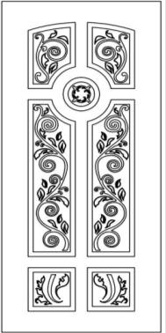
Двери классического дизайна
Коллекция Classic Premium
Серия 100
Бергамо
Bergamo 100.01.04.ACh
36025 руб.
Bergamo 100.02.04.ACh
42075 руб.
Снаружи: фрез. П-21, SteelTex, цвет «Белый» | Внутри: фрез. П-21, SteelTex, цвет «Белый»
Цвет коробки – муар «Белый», фурнитура: Armadillo, цвет хром, портал Лого
Снаружи: фрез. П-21, SteelLak, цвет «Белый» | Внутри: фрез. П-21, SteelLak, цвет «Белый»
Цвет коробки – муар «Белый», фурнитура: Armadillo, цвет хром, портал Лого
11

Slide 12
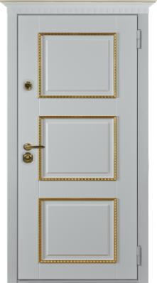
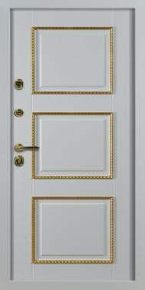
Двери классического дизайна
Коллекция Classic Premium
Серия 100
Модель доступна к заказу с 11-го июля
Лувр
Louvre 100.01.04.AG
72600 руб.
Louvre100.02.04.ACh
72600 руб.
Ожидается фото
Ожидается фото
Снаружи: фрез.К-8, SteelLak, цвет «Белый», патина золото, лак | Внутри: фрез.К-8, SteelLak, цвет «Белый», патина золото, лак
Цвет коробки – муар «Белый», фурнитура: Armadillo, цвет золото, портал Византия
Снаружи: фрез.К-8, SteelLak, цвет «Белый», патина серебро, лак | Внутри: фрез.К-8, SteelLak, цвет «Белый», патина серебро, лак
Цвет коробки – муар «Белый», фурнитура: Armadillo, цвет хром, портал Византия
12

Slide 13
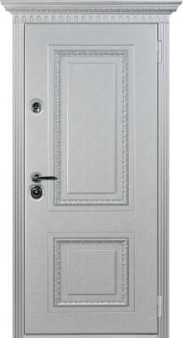
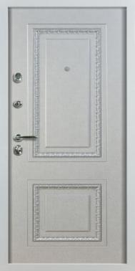
Двери классического дизайна
Коллекция Classic Premium
Серия 100
Модель доступна к заказу с 11-го июля
Монако
Monaco 100.01.04.ACh
57200 руб.
Monaco 100.02.04.AG
57200 руб.
Ожидается фото
Ожидается фото
Снаружи: фрез.К-9, SteelTex, цвет «Белый», патина серебро, лак | Внутри: фрез.К-9, SteelTex, цвет «Белый», патина серебро, лак
Цвет коробки – муар «Белый», фурнитура: Armadillo, цвет хром, портал Классик
Снаружи: фрез.К-9, SteelTex, цвет «Белый», патина золото, лак | Внутри: фрез.К-9, SteelTex, цвет «Белый», патина золото, лак
Цвет коробки – муар «Белый», фурнитура: Armadillo, цвет золото, портал Классик
13

Slide 14
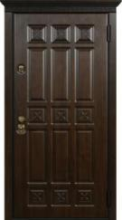
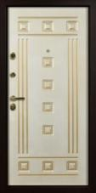
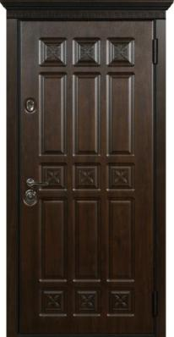
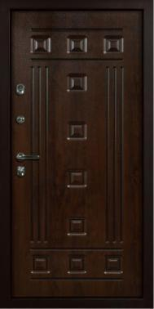
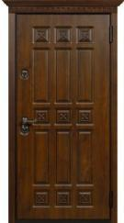
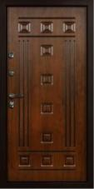
Двери классического дизайна
Коллекция Classic Premium
Серия 100
Спарта
Sparta 100.01.04.ACh
47000 руб.
Sparta 100.02.04.AG
47000 руб.
Снаружи: фрез. ХФ-13, SteelTex, цвет «Дуб темный», патина черная, лак | Внутри: фрез. Sparta, SteelTex, цвет «Белый», патина золото, лак
Цвет коробки – муар «Коричневый», фурнитура: Armadillo, цвет золото, портал Найс
Sparta 100.03.04.ACh
47000 руб.
Снаружи: фрез. ХФ-13, SteelTex, цвет «Дуб золотистый», патина черная, лак | Внутри: фрез. Sparta, SteelTex, цвет «Дуб золотистый», патина черная, лак
Цвет коробки – муар «Коричневый», фурнитура: Armadillo, цвет хром, портал Найс
Снаружи: фрез. ХФ-13, SteelTex, цвет «Дуб темный», патина черная, лак | Внутри: фрез. Sparta, SteelTex, цвет «Дуб темный», патина черная, лак
Цвет коробки – муар «Коричневый», фурнитура: Armadillo, цвет хром, портал Найс
14

Slide 15
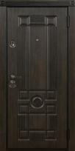
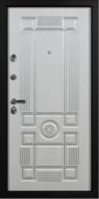
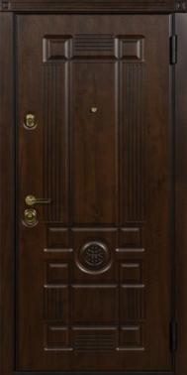
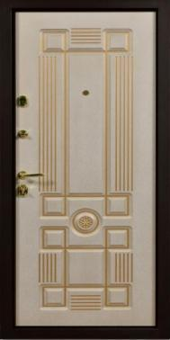
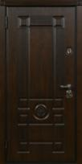
Двери классического дизайна
Коллекция Classic Premium
Серия 100
Cezar 100.02.04.ACh
41525 руб.
Снаружи: фрез. ХФ-14, SteelTex, цвет «Дуб седой», патина черная, лак | Внутри: фрез. ХФ-14, SteelTex, цвет «Белый», патина серебро, лак
Цвет коробки – муар «Черный», фурнитура: Armadillo, цвет хром, портал Лого
Цезарь
Cezar 100.01.04.AG
41525 руб.
Cezar 100.03.04.ACh
41525 руб.
Снаружи: фрез. ХФ-14, SteelTex, цвет «Дуб темный», патина черная, лак | Внутри: фрез. ХФ-14, SteelTex, цвет «Дуб темный», патина черная, лак
Цвет коробки – муар «Коричневый», фурнитура: Armadillo, цвет хром, портал Лого
Cezar 100.04.04.ACh
41525 руб.
Снаружи: фрез. ХФ-14, SteelTex, цвет «Дуб золотистый», патина черная, лак | Внутри: фрез. ХФ-14, SteelTex, цвет «Дуб золотистый», патина черная, лак
Цвет коробки – муар «Коричневый», фурнитура: Armadillo, цвет хром, портал Лого
Снаружи: фрез. ХФ-14, SteelTex, цвет «Дуб темный», патина черная, лак | Внутри: фрез. ХФ-14, SteelTex, цвет «Белый», патина золото, лак
Цвет коробки – муар «Коричневый», фурнитура: Armadillo, цвет золото, портал Лого
15

Slide 16
Двери классического дизайна
Коллекция Classic Premium
Серия 100
Marseille 100.02.04.ACh
42900 руб.
Снаружи: фрез. К-4 маленькая косичка, SteelTex, цвет «Дуб седой», патина черная, лак | Внутри: фрез. К-4 маленькая косичка, SteelTex, цвет «Белый», патина серебро, лак
Цвет коробки – муар «Черный», фурнитура: Armadillo, цвет хром
Марсель
Marseille 100.01.04.AB
42900 руб.
Marseille 100.03.04.AB
42900 руб.
Снаружи: фрез. К-4 маленькая косичка, SteelTex, цвет «Дуб золотистый», патина черная, лак | Внутри: фрез. К-4 маленькая косичка, SteelTex, цвет «Дуб золотистый», патина черная, лак
Цвет коробки – муар «Коричневый», фурнитура: Armadillo, цвет бронза
Marseille 100.04.04.AB
42900 руб.
Снаружи: фрез. К-4 маленькая косичка, SteelTex, цвет «Дуб темный», патина черная, лак | Внутри: фрез. К-4 маленькая косичка, SteelTex, цвет «Дуб золотистый», патина черная, лак
Цвет коробки – муар «Коричневый», фурнитура: Armadillo, цвет бронза
Снаружи: фрез. К-4 маленькая косичка, SteelTex, цвет «Дуб золотистый», патина черная, лак | Внутри: фрез. К-4 маленькая косичка, SteelTex, цвет «Белый», патина кофе, лак
Цвет коробки – муар «Коричневый», фурнитура: Armadillo, цвет бронза
16

Slide 17
Двери классического дизайна
Коллекция Classic Premium
Серия 100
Виконт
Viscount 100.01.04.ACh
46200 руб.
Viscount 100.02.04.ACh
45100 руб.
Снаружи: фрез. К-2 маленькая косичка, SteelTex, цвет «Дуб темный», патина черная, лак | Внутри: фрез. К-7 большая косичка+зеркало, SteelTex, цвет «Дуб темный», патина черная, лак
Цвет коробки – муар «Коричневый», фурнитура: Armadillo, цвет хром
Viscount 100.03.04.AG
45100 руб.
Снаружи: фрез. К-2 маленькая косичка, SteelTex, цвет «Дуб темный», патина черная, лак | Внутри: фрез. К-7 большая косичка+зеркало, SteelTex, цвет «Белый», патина золото, лак
Цвет коробки – муар «Коричневый», фурнитура: Armadillo, цвет золото
Снаружи: фрез. К-2 маленькая косичка, SteelTex, цвет «Белый», патина серебро, лак | Внутри: фрез. К-7 большая косичка+зеркало, SteelTex, цвет «Белый», патина серебро, лак
Цвет коробки – муар «Белый», фурнитура: Armadillo, цвет хром
17

Slide 18
Двери классического дизайна
Коллекция Classic
Серия 100
Барон
Baron 100.01.04.AG
53350 руб.
Baron 100.02.04.ACh
53350 руб.
Снаружи: фрез. Л-1, SteelLak, цвет «Слоновая кость», патина золото | Внутри: фрез. Л-1, SteelLak, цвет «Слоновая кость», патина золото
Цвет коробки – муар «Слоновая кость», фурнитура: Armadillo, цвет золото
Снаружи: фрез. Л-1, SteelLak, цвет «Белый», патина серебро | Внутри: фрез. Л-1, SteelLak, цвет «Белый», патина серебро
Цвет коробки – муар «Белый», фурнитура: Armadillo, цвет хром
18

Slide 19
Двери классического дизайна
Коллекция Classic Premium
Серия 100
Старый Лондон
Old London 100.01.04.AG
42350 руб.
Old London 100.02.04.ACh
37400 руб.
Снаружи: фрез. Л-1, Экошпон, цвет «Серый полярный» | Внутри: фрез. Л-1, Экошпон, цвет «Пломбир»
Цвет коробки – муар «Черный», фурнитура: Armadillo, цвет хром
Old London 100.03.04.ACh
42350 руб.
Снаружи: фрез. Л-1, SteelTex, цвет «Дуб темный», патина черная, лак | Внутри: фрез. Л-1, SteelTex, цвет «Дуб темный», патина черная, лак
Цвет коробки – муар «Черный», фурнитура: Armadillo, цвет хром
Снаружи: фрез. Л-1, SteelTex, цвет «Дуб темный», патина черная, лак | Внутри: фрез. Л-1, SteelTex, цвет «Белый», патина золото, лак
Цвет коробки – муар «Коричневый», фурнитура: Armadillo, цвет золото
19

Slide 20
Двери классического дизайна
Коллекция Classic Premium
Серия 100
Британия
Britain 100.01.04.AB
42350 руб.
Britain 100.02.04.ACh
42350 руб.
Снаружи: фрез. Л-2, SteelTex, цвет «Дуб золотистый», патина черная, лак | Внутри: фрез. Л-2, SteelTex, цвет «Дуб золотистый», патина черная, лак
Цвет коробки – муар «Коричневый», фурнитура: Armadillo, цвет хром
Britain 100.03.04.ACh
42350 руб.
Снаружи: фрез. Л-2, SteelTex, цвет «Дуб седой», патина черная, лак | Внутри: фрез. Л-2, SteelTex, цвет «Дуб седой», патина черная, лак
Цвет коробки – муар «Черный», фурнитура: Armadillo, цвет хром
Снаружи: фрез. Л-2, SteelTex, цвет «Дуб золотистый», патина черная, лак | Внутри: фрез. Л-2, SteelTex, цвет «Белый», патина кофе, лак
Цвет коробки – муар «Коричневый», фурнитура: Armadillo, цвет бронза
20

Slide 21
Двери классического дизайна
Коллекция Classic Premium
Серия 100
Поло
Polo 100.01.04.АG
49225 руб.
Polo 100.02.04.AG
45375 руб.
Снаружи: фрез. Поло, SteelTex, цвет «Белый», патина золото, лак | Внутри: фрез. Поло, SteelTex, цвет «Белый», патина золото, лак
Цвет коробки – муар «Белый», фурнитура: Armadillo, цвет золото, наличник Поло
Polo 100.03.04.ACh
44275 руб.
Снаружи: фрез. Поло, SteelTex, цвет «Дуб темный», патина черная, лак | Внутри: фрез. Поло, SteelTex, цвет «Дуб темный», патина черная, лак
Цвет коробки – муар «Коричневый», фурнитура: Armadillo, цвет хром, наличник Поло
Снаружи: фрез. Поло, SteelTex, цвет «Дуб темный», патина черная, лак | Внутри: фрез. Поло, SteelLak, цвет «Слоновая кость», патина золото
Цвет коробки – муар «Коричневый», фурнитура: Armadillo, цвет золото, наличник Поло
21

Slide 22
Двери классического дизайна
Коллекция Classic Premium
Серия 100
Полонез
Polonez 100.01.04.ACh
46475 руб.
Polonez 100.02.04.ACh
47575 руб.
Снаружи: фрез. Поло, SteelTex, цвет «Дуб темный», патина черная, лак | Внутри: фрез. Л-5+зеркало, SteelTex, цвет «Дуб темный», патина черная, лак
Цвет коробки – муар «Коричневый», фурнитура: Armadillo, цвет хром, наличник Поло
Снаружи: фрез. Поло, SteelTex, цвет «Белый», патина серебро, лак | Внутри: фрез. Л-5+зеркало, SteelTex, цвет «Белый», патина серебро, лак
Цвет коробки – муар «Белый», фурнитура: Armadillo, цвет хром, наличник Поло
22

Slide 23
Двери классического дизайна
Коллекция Classic Premium
Серия 100
Катрин
Katrin 100.01.04.AG
46750 руб.
Katrin 100.02.04.AG
46750 руб.
Снаружи: фрез. Катрин, SteelTex, цвет «Дуб золотистый», патина черная, лак | Внутри: фрез. Катрин, SteelLak, цвет «Белый», патина золото, лак
Цвет коробки – муар «Коричневый», фурнитура: Armadillo, цвет золото, наличник Катрин
Снаружи: фрез. Катрин, SteelTex, цвет «Дуб золотистый», патина черная, лак | Внутри: фрез. Катрин, SteelLak, цвет «Слоновая кость», патина золото, лак
Цвет коробки – муар «Коричневый», фурнитура: Armadillo, цвет золото, наличник Катрин
23

Slide 24
Серия 100
Двери классического дизайна
Коллекция Classic
24

Slide 25
Двери классического дизайна
Коллекция Classic
Серия 100
Прованс
Provence 100.01.04.ACh
38500 руб.
Provence 100.02.04.ACh
38500 руб.
Снаружи: фрез. П-2, SteelTex, цвет «Дуб золотистый», патина черная, лак | Внутри: фрез. П-2, SteelTex, цвет «Дуб золотистый», патина черная, лак
Цвет коробки – муар «Коричневый», фурнитура: Armadillo, цвет хром
Provence 100.03.04.ACh
36575 руб.
Снаружи: фрез. П-2, SteelTex, цвет «Дуб темный», патина черная, лак | Внутри: фрез. . П-2, SteelTex, цвет «Дуб беленый»
Цвет коробки – муар «Коричневый», фурнитура: Armadillo, цвет хром
Снаружи: фрез. П-2, SteelTex, цвет «Дуб темный», патина черная, лак | Внутри: фрез. П-2, SteelTex, цвет «Дуб темный», патина черная, лак
Цвет коробки – муар «Коричневый», фурнитура: Armadillo, цвет хром.
25

Slide 26
Двери классического дизайна
Коллекция Classic
Серия 100
Лондон
London 100.01.04.AG
43725 руб.
London 100.02.04.ACh
43725 руб.
Снаружи: фрез. П-2, SteelLak, цвет «Черно-серый» | Внутри: фрез. П-2, SteelLak, цвет «Белый», патина серебро
Цвет коробки – муар «Черный», фурнитура: Armadillo, цвет хром, наличник – 90 мм
London 100.03.04.AB
41800 руб.
Снаружи: фрез. П-2, SteelLak, цвет «Коричневый» | Внутри: фрез. П-2, SteelLak, цвет «Белый»
Цвет коробки – муар «Коричневый», фурнитура: Armadillo, цвет бронза, наличник – 90 мм
Снаружи: фрез. П-2, SteelLak, цвет «Чёрно-серый» | Внутри: фрез. П-2, SteelLak, цвет «Слоновая кость», патина золото
Цвет коробки – муар «Черный», фурнитура: Armadillo, цвет золото, наличник – 90 мм
26

Slide 27
Двери классического дизайна
Коллекция Classic
Серия 100
Барселона
Barselona 100.01.04.ACh
38775 руб.
Barselona 100.02.04.AB
38775 руб.
Снаружи: фрез. П-3, SteelTex, цвет «Дуб темный», патина черная, лак | Внутри: фрез. П-4, SteelTex, цвет «Дуб темный», патина черная, лак
Цвет коробки – муар «Коричневый», фурнитура: Armadillo, цвет хром, наличник Лого
Снаружи: фрез. П-3, SteelTex, цвет «Дуб темный», патина черная, лак | Внутри: фрез. П-4, SteelTex, цвет «Белый», патина кофе, лак
Цвет коробки – муар «Коричневый», фурнитура: Armadillo, цвет бронза, наличник Лого
27

Slide 28
Двери классического дизайна
Коллекция Classic
Серия 100
Oktavio 100.02.04.ACh
30800 руб.
Снаружи: фрез. Н-40, PVC, цвет «Орех темный» | Внутри: фрез. Н-40, PVC, цвет «Венге светлый»
Цвет коробки – муар «Черный», фурнитура: Armadillo, цвет хром
Октавио
Oktavio 100.01.04.ACh
30800 руб.
Oktavio 100.03.04.ACh
33000 руб.
Снаружи: фрез. Н-40, SteelTex, цвет «Тик (темное дерево)» | Внутри: фрез. Н-40, SteelTex, цвет «Тик (темное дерево)»
Цвет коробки – муар «Коричневый», фурнитура: Armadillo, цвет хром
Oktavio 100.04.04.ACh
36850 руб.
Снаружи: фрез. Н-40, SteelTex, цвет «Дуб золотистый», патина черная, лак | Внутри: фрез. Н-40, SteelTex, цвет «Дуб золотистый», патина черная, лак
Цвет коробки – муар «Коричневый», фурнитура: Armadillo, цвет хром
Снаружи: фрез. Н-40, PVC, цвет «Орех темный» | Внутри: фрез. Н-40, PVC, цвет «Орех темный»
Цвет коробки – муар «Черный», фурнитура: Armadillo, цвет хром
28

Slide 29
Двери классического дизайна
Коллекция Classic
Серия 100
Триумф
Triumph 100.01.04.ACh
30800 руб.
Triumph 100.02.04.ACh
30800 руб.
Снаружи: фрез. Triumph, PVC, цвет «Орех темный» | Внутри: фрез. Triumph, PVC, цвет «Орех темный»
Цвет коробки – муар «Черный», фурнитура: Armadillo, цвет хром
Снаружи: фрез. Triumph, PVC, цвет «Орех темный» | Внутри: фрез. Triumph, PVC, цвет «Венге светлый»
Цвет коробки – муар «Черный», фурнитура: Armadillo, цвет хром
29

Slide 30
Двери классического дизайна
Коллекция Classic
Серия 100
Дублин
Dublin 100.01.04.AG
42625 руб.
Dublin 100.02.04.ACh
38500 руб.
Снаружи: фрез. П-1, SteelLak, цвет «Чёрно-серый» | Внутри: фрез. П-1, SteelLak, цвет «Белый», патина золото
Цвет коробки – муар «Черный», фурнитура: Armadillo, цвет золото
Снаружи: фрез. П-1, SteelTex, цвет «Дуб золотистый», патина черная, лак | Внутри: фрез. П-1, SteelTex, цвет «Дуб золотистый», патина черная, лак
Цвет коробки – муар «Коричневый», фурнитура: Armadillo, цвет хром
30

Slide 31
Двери классического дизайна
Коллекция Classic
Серия 100
Император
Imperator 100.01.04.ACh
38500 руб.
Imperator 100.02.04.AB
38500 руб.
Снаружи: фрез. П-20, SteelTex, цвет «Дуб темный», патина черная, лак | Внутри: фрез. П-20, SteelTex, цвет «Дуб темный», патина черная, лак
Цвет коробки – муар «Коричневый», фурнитура: Armadillo, цвет хром
Снаружи: фрез. П-20, SteelTex, цвет «Дуб темный», патина черная, лак | Внутри: фрез. П-20, SteelTex, цвет «Дуб беленый», патина кофе, лак
Цвет коробки – муар «Коричневый», фурнитура: Armadillo, цвет бронза
31

Slide 32
Двери классического дизайна
Коллекция Classic
Серия 100
Herzog 100.02.04.ACh
38500 руб.
Снаружи: фрез. П-17, SteelTex, цвет «Дуб темный», патина черная, лак | Внутри: фрез. П-17, SteelTex, цвет «Дуб темный», патина черная, лак
Цвет коробки – муар «Коричневый», фурнитура: Armadillo, цвет хром
Герцог
Herzog 100.01.04.AG
38500 руб.
Herzog 100.03.04.ACh
38500 руб.
Снаружи: фрез. П-17, SteelTex, цвет «Дуб седой» , патина черная, лак | Внутри: фрез. П-17, SteelTex, цвет «Дуб седой» , патина черная, лак
Цвет коробки – муар «Черный», фурнитура: Armadillo, цвет хром
Herzog 100.04.04.ACh
38500 руб.
Снаружи: фрез. П-17, SteelTex, цвет «Дуб седой» , патина черная, лак | Внутри: фрез. П-17, SteelTex, цвет «Белый» , патина серебро, лак
Цвет коробки – муар «Черный», фурнитура: Armadillo, цвет хром
Снаружи: фрез. П-17, SteelTex, цвет «Дуб темный», патина черная, лак | Внутри: фрез. П-17, SteelTex, цвет «Белый», патина золото, лак
Цвет коробки – муар «Коричневый», фурнитура: Armadillo, цвет золото
32

Slide 33
Двери классического дизайна
Коллекция Classic
Серия 100
Titul 100.02.04.ACh
40700 руб.
Снаружи: фрез. П-18, SteelLak, цвет «Черно-серый» | Внутри: фрез. П-18, SteelLak, цвет «Черно-серый»
Цвет коробки – муар «Черный», фурнитура: Armadillo, цвет хром
Титул
Titul 100.01.04.AB
40700 руб.
Titul 100.03.04.AB
40700 руб.
Снаружи: фрез. П-18, SteelLak, цвет «Коричневый» | Внутри: фрез. П-18, SteelLak, цвет «Коричневый»
Цвет коробки – муар «Коричневый», фурнитура: Armadillo, цвет бронза
Titul 100.04.04.AB
40700 руб.
Снаружи: фрез. П-18, SteelLak, цвет «Марсала» | Внутри: фрез. П-18, SteelLak, цвет «Марсала»
Цвет коробки – муар «Черный», фурнитура: Armadillo, цвет бронза
Снаружи: фрез. П-18, SteelLak, цвет «Коричневый» | Внутри: фрез. П-18, SteelLak, цвет «Слоновая кость»
Цвет коробки – муар «Коричневый», фурнитура: Armadillo, цвет бронза
33

Slide 34
Двери классического дизайна
Коллекция Classic
Серия 100
Лорд
Lord 100.01.04.AB
45650 руб.
Lord 100.02.04.ACh
40700 руб.
Снаружи: фрез. П-14, SteelLak, цвет «Черно-серый | Внутри: фрез. П-14, SteelLak, цвет «Черно-серый
Цвет коробки – муар «Черный», фурнитура: Armadillo, цвет хром
Lord 100.03.04.AB
40700 руб.
Снаружи: фрез. П-14, SteelLak, цвет «Коричневый» | Внутри: фрез. П-14, SteelLak, цвет «Коричневый»
Цвет коробки – муар «Коричневый», фурнитура: Armadillo, цвет бронза
Снаружи: фрез. П-14, SteelLak, цвет «Слоновая кость», патина кофе | Внутри: фрез. П-14, SteelLak, цвет «Слоновая кость», патина кофе
Цвет коробки – муар «Слоновая кость», фурнитура: Armadillo, цвет бронза
34

Slide 35
Двери классического дизайна
Коллекция Classic
Серия 100
Валенсия
Valencia 100.01.04.AB
41800 руб.
Valencia 100.02.04.ACh
41800 руб.
Снаружи: фрез. П-15, SteelLak, цвет «Слоновая кость» | Внутри: фрез. П-15, SteelLak, цвет «Слоновая кость»
Цвет коробки – муар «Слоновая кость», фурнитура: Armadillo, цвет бронза
Снаружи: фрез. П-15, SteelLak, цвет «Белый» | Внутри: фрез. П-15, SteelLak, цвет «Белый»
Цвет коробки – муар «Белый», фурнитура: Armadillo, цвет хром
35

Slide 36
Серия 100
Двери современного дизайна
Коллекция City
36

Slide 37
Двери современного дизайна
Коллекция City
Серия 100
Неон
Neon 100.01.04.ACh
42625 руб.
Neon 100.02.04.ACh
40700 руб.
Снаружи: фрез. Н-52, SteelLak, цвет «Черно-серый», патина серебро | Внутри: фрез. Н-52, SteelLak, цвет «Белый»
Цвет коробки – муар «Черный», фурнитура: Armadillo, цвет хром
Снаружи: фрез. Н-52, SteelLak, цвет «Коричневый» | Внутри: фрез. Н-52, SteelLak, цвет «Слоновая кость»
Цвет коробки – муар «Коричневый», фурнитура: Armadillo, цвет хром
37

Slide 38
Двери современного дизайна
Коллекция City
Серия 100
Аэро
Aero 100.01.04.ACh
42625 руб. .
Aero 100.02.04.ACh
40700 руб.
Снаружи: фрез. Н-53, SteelLak, цвет «Черно-серый», патина серебро | Внутри: фрез. Н-53, SteelLak, цвет «Белый»
Цвет коробки – муар «Черный», фурнитура: Armadillo, цвет хром
Снаружи: фрез. Н-53, SteelLak, цвет «Коричневый» | Внутри: фрез. Н-53, SteelLak, цвет «Слоновая кость»
Цвет коробки – муар «Коричневый», фурнитура: Armadillo, цвет хром
38

Slide 39
Двери современного дизайна
Коллекция City
Серия 100
Tokio 100.02.04.ACh
31900 руб.
Снаружи: фрез. Н-51, Экошпон, цвет «Капучино» | Внутри: фрез. Н-51, Экошпон, цвет «Капучино»й
Цвет коробки – муар «Черный», фурнитура Armadillo, цвет хром
Токио
Tokio 100.01.04.ACh
30800 руб.
Tokio 100.03.04.ACh
30800 руб.
Снаружи: фрез. Н-51, PVC, цвет «Орех темный» | Внутри: фрез. Н-51, PVC, цвет «Орех темный»
Цвет коробки – муар «Черный», фурнитура Armadillo, цвет хром
Tokio 100.04.04.ACh
33000 руб.
Снаружи: фрез. Н-51, SteelTex, цвет «Дуб темный» | Внутри: фрез. Н-51, SteelTex, цвет «Дуб беленый»
Цвет коробки – муар «Коричневый», фурнитура Armadillo, цвет хром
Снаружи: фрез. Н-51, PVC, цвет «Орех темный» | Внутри: фрез. Н-51, PVC, цвет «Венге светлый»
Цвет коробки – муар «Черный», фурнитура Armadillo, цвет хром
39

Slide 40
Двери современного дизайна
Коллекция City
Серия 100
Stella 100.02.04.ACh
31900 руб.
Снаружи: фрез. Н-55, Экошпон, цвет «Венге темный» | Внутри: фрез. Н-55, Экошпон, цвет «Венге темный»
Цвет коробки – муар «Черный», фурнитура: Armadillo, цвет хром
Стелла
Stella 100.01.04.ACh
31900 руб.
Stella 100.03.04.ACh
31900 руб.
Снаружи: фрез. Н-55, Экошпон, цвет «Венге темный» | Внутри: фрез. Н-55, Экошпон, цвет «Капучино»
Цвет коробки – муар «Черный», фурнитура Armadillo, цвет хром
Stella 100.04.04.ACh
31900 руб.
Снаружи: фрез. Н-55, Экошпон, цвет «Серый/полярный» | Внутри: фрез. Н-55, Экошпон, цвет «Серый/полярный»
Цвет коробки – муар «Черный», фурнитура: Armadillo, цвет хром
Снаружи: фрез. Н-55, Экошпон, цвет «Венге темный» | Внутри: фрез. Н-55, Экошпон, цвет «Пломбир»
Цвет коробки – муар «Черный», фурнитура Armadillo, цвет хром
40

Slide 41
Двери современного дизайна
Коллекция City
Серия 100
Line 100.02.04.ACh
31900 руб.
Снаружи: фрез. Н-16, Экошпон, цвет «Венге темный» | Внутри: фрез. Н-16, Экошпон, цвет «Капучино»
Цвет коробки – муар «Черный», фурнитура: Armadillo, цвет хром
Линия
Line 100.01.04.ACh
31900 руб.
Line 100.03.04.ACh
31900 руб.
Снаружи: фрез. Н-16, Экошпон, цвет «Венге темный» | Внутри: фрез. Н-16, Экошпон, цвет «Венге темный»
Цвет коробки – муар «Черный», фурнитура: Armadillo, цвет хром
Line 100.04.04.ACh
31900 руб.
Снаружи: фрез. Н-16, Экошпон, цвет «Капучино» | Внутри: фрез. Н-16, Экошпон, цвет «Капучино»
Цвет коробки – муар «Черный», фурнитура: Armadillo, цвет хром
Снаружи: фрез. Н-16, Экошпон, цвет «Венге темный» | Внутри: фрез. Н-16, Экошпон, цвет «Пломбир»
Цвет коробки – муар «Черный», фурнитура: Armadillo, цвет хром
41

Slide 42
Серия 100
Двери современного дизайна
Коллекция City New
42

Slide 43
Двери современного дизайна
Коллекция City New
Серия 100
Модель доступна к заказу с 01-го июля
Бридж
Bridge 100.01.04.HCh
45650 руб.
Bridge 100.02.04.HCh
45650 руб.
Снаружи: фрез. Техно-4, SteelLak, цвет «Черно-серый», вставки алюминиевый молдинг | Внутри: фрез.Техно-4, SteelLak, цвет «Черно-серый», вставки алюминиевый молдинг
Цвет коробки – муар «Черный», фурнитура: Hoppe, цвет хром
Bridge 100.03.04. HCh
46750 руб.
Снаружи: фрез.Техно-4, SteelLak, цвет «Белый», вставки алюминиевый молдинг | Внутри: фрез.Техно-4, SteelLak, цвет «Белый», вставки алюминиевый молдинг
Цвет коробки – муар «Белый», фурнитура: Hoppe, цвет хром
Снаружи: фрез. Техно-4, SteelLak, цвет «Черно-серый», вставки алюминиевый молдинг | Внутри: фрез. Техно-4, SteelLak, цвет «Белый» , вставки алюминиевый молдинг
Цвет коробки – муар «Черный», фурнитура: Hoppe, цвет хром
43

Slide 44
Двери современного дизайна
Коллекция City New
Серия 100
Модель доступна к заказу с 01-го июля
Грейс
Grace 100.01.04.HCh
45650 руб.
Grace 100.02.04.HCh
45650 руб.
Снаружи: фрез. Техно-4, SteelLak, цвет «Черно-серый», вставки алюминиевый молдинг | Внутри: фрез.Техно-6, SteelLak, цвет «Черно-серый», вставки белый глянец
Цвет коробки – муар «Черный», фурнитура: Hoppe, цвет хром
Grace 100.03.04.HCh
46750 руб.
Снаружи: фрез.Техно-4, SteelLak, цвет «Белый», вставки алюминиевый молдинг | Внутри: фрез.Техно-6, SteelLak, цвет «Белый», вставки черный глянец
Цвет коробки – муар «Белый», фурнитура: Hoppe, цвет хром
Снаружи: фрез. Техно-4, SteelLak, цвет «Черно-серый», вставки алюминиевый молдинг | Внутри: фрез. Техно-6, SteelLak, цвет «Белый», вставки черный глянец
Цвет коробки – муар «Черный», фурнитура: Hoppe, цвет хром
44

Slide 45
Двери современного дизайна
Коллекция City New
Серия 100
Модель доступна к заказу с 01-го июля
Ричи
Richi 100.01.04.HCh
45650 руб.
Richi 100.02.04.HCh
45650 руб.
Снаружи: фрез. Техно-5, SteelLak, цвет «Черно-серый», вставки композит нержавейка | Внутри: фрез.Техно-5, SteelLak, цвет «Черно-серый», вставки композит нержавейка
Цвет коробки – муар «Черный», фурнитура: Hoppe, цвет хром
Richi 100.03.04.HCh
46750 руб.
Снаружи: фрез.Техно-5, SteelLak, цвет «Белый», вставки композит нержавейка | Внутри: фрез.Техно-5, SteelLak, цвет «Белый», вставки композит нержавейка
Цвет коробки – муар «Белый», фурнитура: Hoppe, цвет хром
Снаружи: фрез. Техно-5, SteelLak, цвет «Черно-серый», вставки композит нержавейка | Внутри: фрез. Техно-5, SteelLak, цвет «Белый», вставки композит нержавейка
Цвет коробки – муар «Черный», фурнитура: Hoppe, цвет хром
45

Slide 46
Двери современного дизайна
Коллекция City New
Серия 100
Миллениум
Millenium 100.01.04.ACh
34925 руб.
Millenium 100.04.04.ACh
34925 руб.
Снаружи: фрез. Н-55, SteelTex, цвет «Дуб седой» | Внутри: фрез. Техно-1, SteelTex, цвет «Дуб седой», вставки черный глянец
Цвет коробки – муар «Черный», фурнитура: Armadillo, цвет хром
Варианты декоративных вставок | Код модели для заказа
Черный глянец | Millenium 100.04.04.ACh
Белое стекло | Millenium 100.05.04.ACh
Хром | Millenium 100.06.04.ACh
Millenium 100.07.04.ACh
34925 руб.
Снаружи: фрез. Н-55, SteelTex, цвет «Дуб темный» | Внутри: фрез. Техно-1, SteelTex, цвет «Дуб беленый», вставки черный глянец
Цвет коробки – муар «Черный», фурнитура: Armadillo, цвет хром
Снаружи: фрез. Н-55, SteelTex, цвет «Тик (темное дерево)» | Внутри: фрез. Техно-1, SteelTex , цвет «Белый», вставки черный глянец
Цвет коробки – муар «Черный», фурнитура: Armadillo, цвет хром
Варианты декоративных вставок |  | Код модели для заказа
 | Черный глянец | Millenium 100.01.04.ACh
 | Белое стекло | Millenium 100.02.04.ACh
 | Хром | Millenium 100.03.04.ACh
Варианты декоративных вставок | Код модели для заказа
Черный глянец | Millenium 100.07.04.ACh
Белое стекло | Millenium 100.08.04.ACh
Хром | Millenium 100.09.04.ACh
46

Slide 47
Двери современного дизайна
Коллекция City New
Серия 100
Миллениум
Millenium 100.10.04.ACh
33825 руб.
Millenium 100.15.04.ACh
33825 руб.
Снаружи: фрез. Н-55, Экошпон, цвет «Серый полярный» | Внутри: фрез. Техно-1, Экошпон, цвет «Капучино», вставки хром
Цвет коробки – муар «Черный», фурнитура: Armadillo, цвет хром
Варианты декоративных вставок | Код модели для заказа
Черный глянец | Millenium 100.13.04.ACh
Белое стекло | Millenium 100.14.04.ACh
Хром | Millenium 100.15.04.ACh
Millenium 100.17.04.ACh
33825 руб.
Снаружи: фрез. Н-55, Экошпон, цвет «Венге темный» | Внутри: фрез. Техно-1, Экошпон, цвет «Венге темный», вставки белое стекло
Цвет коробки – муар «Черный», фурнитура: Armadillo, цвет хром
Снаружи: фрез. Н-55, Экошпон, цвет «Венге темный» | Внутри: фрез. Техно-1, Экошпон, цвет «Пломбир», вставки черный глянец
Цвет коробки – муар «Черный», фурнитура: Armadillo, цвет хром
Варианты декоративных вставок |  | Код модели для заказа
 | Черный глянец | Millenium 100.10.04.ACh
 | Белое стекло | Millenium 100.11.04.ACh
 | Хром | Millenium 100.12.04.ACh
Варианты декоративных вставок | Код модели для заказа
Черный глянец | Millenium 100.16.04.ACh
Белое стекло | Millenium 100.17.04.ACh
Хром | Millenium 100.18.04.ACh
47

Slide 48
Двери современного дизайна
Коллекция City New
Серия 100
Гранд
Grand 100.01.04.ACh
35750 руб.
Grand 100.04.04.ACh
35750 руб.
Снаружи: фрез. Техно-2, Экошпон, цвет «Венге темный», вставка черный глянец | Внутри: фрез. Техно-2, Экошпон, цвет «Пломбир», вставка черный глянец
Цвет коробки – муар «Черный», фурнитура: Armadillo, цвет хром
Варианты декоративных вставок | Код модели для заказа
Черный глянец | Grand 100.04.04.ACh
Белое стекло | Grand 100.05.04.ACh
Хром | Grand 100.06.04.ACh
Grand 100.07.04.ACh
35750 руб.
Снаружи: фрез. Техно-2, Экошпон, цвет «Венге темный», вставка черный глянец | Внутри: фрез. Техно-2, Экошпон, цвет «Венге темный», вставка черный глянец
Цвет коробки – муар «Черный», фурнитура: Armadillo, цвет хром
Снаружи: фрез. Техно-2, Экошпон, цвет «Венге темный», вставка черный глянец | Внутри: фрез. Техно-2, Экошпон, цвет «Капучино», вставка черный глянец
Цвет коробки – муар «Черный», фурнитура: Armadillo, цвет хром
Варианты декоративных вставок |  | Код модели для заказа
 | Черный глянец | Grand 100.01.04.ACh
 | Белое стекло | Grand 100.02.04.ACh
 | Хром | Grand 100.03.04.ACh
Варианты декоративных вставок | Код модели для заказа
Черный глянец | Grand 100.07.04.ACh
Белое стекло | Grand 100.08.04.ACh
Хром | Grand 100.09.04.ACh
48

Slide 49
Двери современного дизайна
Коллекция City New
Серия 100
Нью-Йорк
New York 100.01.04.ACh
39600 руб.
New York 100.04.04.ACh
39600 руб.
Снаружи: фрез. Техно-3, SteelTex, цвет «Махагон», вставки черный глянец | Внутри: фрез. Техно-3, SteelTex, цвет «Махагон», вставки черный глянец
Цвет коробки – муар «Черный», фурнитура: Armadillo, цвет хром
Варианты декоративных вставок | Код модели для заказа
Черный глянец | New York 100.04.04.ACh
Белое стекло | New York 100.05.04.ACh
Хром | New York 100.06.04.ACh
New York 100.07.04.ACh
38500 руб.
Снаружи: фрез. Техно-3, «Экошпон», цвет «Венге темный», вставки черный глянец | Внутри: фрез. Техно-3, «Экошпон», цвет «Венге темный», вставки черный глянец
Цвет коробки – муар «Черный», фурнитура: Armadillo, цвет хром
Снаружи: фрез. фрез. Техно-3, SteelTex, цвет «Дуб седой», вставки черный глянец | Внутри: фрез. Техно-3, SteelTex, цвет «Белый», вставки черный глянец
Цвет коробки – муар «Черный», фурнитура: Armadillo, цвет хром
Варианты декоративных вставок |  | Код модели для заказа
 | Черный глянец | New York 100.01.04.ACh
 | Белое стекло | New York 100.02.04.ACh
 | Хром | New York 100.03.04.ACh
Варианты декоративных вставок | Код модели для заказа
Черный глянец | New York 100.07.04.ACh
Белое стекло | New York 100.08.04.ACh
Хром | New York 100.09.04.ACh
49

Slide 50
Серия 100
Дизайнерская коллекция
Contemporary

Slide 51
Дизайнерская коллекция
Contemporary
Серия 100
Avenue 100.02.06.HvCh
49775 руб.
Снаружи: фрез. Д-6, SteelLak, цвет «Черно-серый» | Внутри: фрез. Д-6, SteelLak, цвет «Черно-серый»
Цвет полотна и короба: муар «Черно-серый», фурнитура: Hoppe, цвет хром
Авеню | Avenue 100.01.06.HvCh 49775 руб.
Avenue 100.03.06.HvCh
49775 руб.
Снаружи: фрез. Д-6, SteelLak, цвет «Слоновая кость» | Внутри: фрез. Д-6, SteelLak, цвет «Слоновая кость»
Цвет полотна и короба: муар «Слоновая кость», фурнитура: Hoppe, цвет хром
Avenue 100.04.06.HvCh
49775 руб.
Снаружи: фрез. Д-6, SteelLak, цвет «Коричневый» | Внутри: фрез. Д-6, SteelLak, цвет «Коричневый»
Цвет полотна и короба: муар «Коричневый», фурнитура: Hoppe, цвет хром
Снаружи/внутри: фрез. Д-6, SteelLak, цвет «Белый», цвет полотна и короба: муар «Белый», фурнитура: Hoppe, цвет хром
51

Slide 52
Дизайнерская коллекция
Contemporary
Серия 100
Pattern 100.02.06.HvCh
49775 руб.
Снаружи: фрез. Д-7, SteelLak, цвет «Черно-серый» | Внутри: фрез. Д-7, SteelLak, цвет «Черно-серый»
Цвет полотна и короба: муар «Черно-серый», фурнитура: Hoppe, цвет хром
Паттерн | Pattern 100.01.06.HvCh 49775 руб.
Pattern 100.03.06.HvCh
49775 руб.
Снаружи: фрез. Д-7, SteelLak, цвет «Слоновая кость» | Внутри: фрез. Д-7, SteelLak, цвет «Слоновая кость»
Цвет полотна и короба: муар «Слоновая кость», фурнитура: Hoppe, цвет хром
Pattern 100.04.06.HvCh
49775 руб.
Снаружи: фрез. Д-7, SteelLak, цвет «Коричневый» | Внутри: фрез. Д-7, SteelLak, цвет «Коричневый»
Цвет полотна и короба: муар «Коричневый», фурнитура: Hoppe, цвет хром
Снаружи/внутри: фрез. Д-7, SteelLak, цвет «Белый», цвет полотна и короба: муар «Белый», фурнитура: Hoppe, цвет хром
52

Slide 53
Дизайнерская коллекция
Contemporary
Серия 100
Wave 100.02.06.HvCh
49775 руб.
Снаружи: фрез. Д-9, SteelLak, цвет «Черно-серый» | Внутри: фрез. Д-9, SteelLak, цвет «Черно-серый»
Цвет полотна и короба: муар «Черно-серый», фурнитура: Hoppe, цвет хром
Вэйв | Wave 100.01.06.HvCh 49775 руб.
Wave 100.03.06.HvCh
49775 руб.
Снаружи: фрез. Д-9, SteelLak, цвет «Слоновая кость» | Внутри: фрез. Д-9, SteelLak, цвет «Слоновая кость»
Цвет полотна и короба: муар «Слоновая кость», фурнитура: Hoppe, цвет хром
Wave 100.04.06.HvCh
49775 руб.
Снаружи: фрез. Д-9, SteelLak, цвет «Коричневый» | Внутри: фрез. Д-9, SteelLak, цвет «Коричневый»
Цвет полотна и короба: муар «Коричневый», фурнитура: Hoppe, цвет хром
Снаружи/внутри: фрез. Д-9, SteelLak, цвет «Белый», цвет полотна и короба: муар «Белый», фурнитура: Hoppe, цвет хром
53

Slide 54
Дизайнерская коллекция
Contemporary
Серия 100
Sound 100.02.06.HvCh
49775 руб.
Снаружи: фрез. Д-4, SteelLak, цвет «Черно-серый» | Внутри: фрез. Д-4, SteelLak, цвет «Черно-серый»
Цвет полотна и короба: муар «Черно-серый», фурнитура: Hoppe, цвет хром
Саунд | Sound 100.01.06.HvCh 49775 руб.
Sound 100.03.06.HvCh
49775 руб.
Снаружи: фрез. Д-4, SteelLak, цвет «Слоновая кость» | Внутри: фрез. Д-4, SteelLak, цвет «Слоновая кость»
Цвет полотна и короба: муар «Слоновая кость», фурнитура: Hoppe, цвет хром
Sound 100.04.06.HvCh
49775 руб.
Снаружи: фрез. Д-4, SteelLak, цвет «Коричневый» | Внутри: фрез. Д-4, SteelLak, цвет «Коричневый»
Цвет полотна и короба: муар «Коричневый», фурнитура: Hoppe, цвет хром
Снаружи/внутри: фрез. Д-4, SteelLak, цвет «Белый», цвет полотна и короба: муар «Белый», фурнитура: Hoppe, цвет хром
54

Slide 55
Дизайнерская коллекция
Contemporary
Серия 100
Ривер | River 100.01.06.HvCh 49775 руб.
River 100.02.06.HvCh
49775 руб.
Снаружи: фрез. Д-8, SteelLak, цвет «Черно-серый» | Внутри: фрез. Д-8, SteelLak, цвет «Черно-серый»
Цвет полотна и короба: муар «Черно-серый», фурнитура: Hoppe, цвет хром
River 100.03.06.HvCh
49775 руб.
Снаружи: фрез. Д-8, SteelLak, цвет «Слоновая кость» | Внутри: фрез. Д-8, SteelLak, цвет «Слоновая кость»
Цвет полотна и короба: муар «Слоновая кость», фурнитура: Hoppe, цвет хром
River 100.04.06.HvCh
49775 руб.
Снаружи: фрез. Д-8, SteelLak, цвет «Коричневый» | Внутри: фрез. Д-8, SteelLak, цвет «Коричневый»
Цвет полотна и короба: муар «Коричневый», фурнитура: Hoppe, цвет хром
Снаружи/внутри: фрез. Д-8, SteelLak, цвет «Белый», цвет полотна и короба: муар «Белый», фурнитура: Hoppe, цвет хром
55

Slide 56
Дизайнерская коллекция
Contemporary
Серия 100
Рэйн | Rain 100.01.06.HvCh 49775 руб.
Rain 100.02.06.HvCh
49775 руб.
Снаружи: фрез. Д-5, SteelLak, цвет «Черно-серый» | Внутри: фрез. Д-5, SteelLak, цвет «Черно-серый»
Цвет полотна и короба: муар «Черно-серый», фурнитура: Hoppe, цвет хром
Rain 100.03.06.HvCh
49775 руб.
Снаружи: фрез. Д-5, SteelLak, цвет «Слоновая кость» | Внутри: фрез. Д-5, SteelLak, цвет «Слоновая кость»
Цвет полотна и короба: муар «Слоновая кость», фурнитура: Hoppe, цвет хром
Rain 100.04.06.HvCh
49775 руб.
Снаружи: фрез. Д-5, SteelLak, цвет «Коричневый» | Внутри: фрез. Д-5, SteelLak, цвет «Коричневый»
Цвет полотна и короба: муар «Коричневый», фурнитура: Hoppe, цвет хром
Снаружи/внутри: фрез. Д-5, SteelLak, цвет «Белый», цвет полотна и короба: муар «Белый», фурнитура: Hoppe, цвет хром
56

Slide 57
Дизайнерская коллекция
Contemporary
Серия 100
Терра | Terra 100.01.06.HvCh 49775 руб.
Terra 100.02.06.HvCh
49775 руб.
Снаружи: фрез. Д-3, SteelLak, цвет «Черно-серый» | Внутри: фрез. Д-3, SteelLak, цвет «Черно-серый»
Цвет полотна и короба: муар «Черно-серый», фурнитура: Hoppe, цвет хром
Terra 100.03.06.HvCh
49775 руб.
Снаружи: фрез. Д-3, SteelLak, цвет «Слоновая кость» | Внутри: фрез. Д-3, SteelLak, цвет «Слоновая кость»
Цвет полотна и короба: муар «Слоновая кость», фурнитура: Hoppe, цвет хром
Terra 100.04.06.HvCh
49775 руб.
Снаружи: фрез. Д-3, SteelLak, цвет «Коричневый» | Внутри: фрез. Д-3, SteelLak, цвет «Коричневый»
Цвет полотна и короба: муар «Коричневый», фурнитура: Hoppe, цвет хром
Снаружи/внутри: фрез. Д-3, SteelLak, цвет «Белый», цвет полотна и короба: муар «Белый», фурнитура: Hoppe, цвет хром
57

Slide 58
Дизайнерская коллекция
Contemporary
Серия 100
Flora 100.02.06.HvCh
49775 руб.
Снаружи: фрез. Д-10, SteelLak, цвет «Черно-серый» | Внутри: фрез. Д-10, SteelLak, цвет «Черно-серый»
Цвет полотна и короба: муар «Черно-серый», фурнитура: Hoppe, цвет хром
Флора | Flora 100.01.06.HvCh 49775 руб.
Flora 100.03.06.HvCh
49775 руб.
Снаружи: фрез. Д-10, SteelLak, цвет «Слоновая кость» | Внутри: фрез. Д-10, SteelLak, цвет «Слоновая кость»
Цвет полотна и короба: муар «Слоновая кость», фурнитура: Hoppe, цвет хром
Flora 100.04.06.HvCh
49775 руб.
Снаружи: фрез. Д-10, SteelLak, цвет «Коричневый» | Внутри: фрез. Д-10, SteelLak, цвет «Коричневый»
Цвет полотна и короба: муар «Коричневый», фурнитура: Hoppe, цвет хром
Снаружи/внутри: фрез. Д-10, SteelLak, цвет «Белый», цвет полотна и короба: муар «Белый», фурнитура: Hoppe, цвет хром

Slide 59
Техническое описание дверей Серии 100
Характеристика |  | Серия 100
Категория прочности (по СТБ 2433-2015) |  | 4
Шумоизоляция, дБа (расчетный) |  | 45
Количество циклов открывания |  | более 500 000
Размерный ряд |  | Однопольные (шаг р-ров 20мм): Ширина от 800 до 1080мм. Высота от 2000 до 2380 мм. Двупольные: с 01.08.2016 г.
Вес двери, кг |  | До 120
Внутреннее открывание |  | НЕТ
Конструкция
Петли, D, мм/ количество |  | 22 (упорные самоцентрирующиеся петли)/2
Уплотнитель/количество контуров |  | Немецкая система уплотнения Sсhlegel (Q-Lon)/ 4 контура
Утепление полотна и коробки |  | Минеральная плита Knauf, 100 мм
Толщина металла (полотно/коробка) |  | 1,5/1,5 мм
Покрытие металла |  | полимерное покрытие «Муар»
Толщина полотна, мм |  | 100
Толщина коробки, мм |  | 120 (с учетом толщины MDF)
Противосъемные ригели (антисрезы) |  | 2
Регулятор притвора (линейный) |  | да
Наличник |  | Вылет П-45, MDF 16x70 мм, вылет П-65, 16х90 мм
Отделка
Отделка снаружи |  | MDF 16 мм, OakPanel (18 мм), металл – с полимерным покрытием с 08.2016
Отделка внутри |  | MDF 16 мм, OakPanel (18 мм)
Фурнитура и замки
Базовая комбинация замков и фурнитуры |  | КALE 257L + КALE 252R (Kale 100 ПР), броня CRIT, ручки Armadillo + Н/З. Накладки на сувальду со шторкой CRIT. Цвет фурнитуры - хром.
Дополнительная комбинация замков |  | 5 дополнительных комбинаций замков (стр.60)
59

Slide 60
Фурнитура и замки (базовые) | класс Optima код для заказа 04 Доступно для заказа с 06.2016 | класс Optima Plus код для заказа 05 Доступно для заказа с 08.2016 | +40 у.е.
Верхний замок | Kale 257L (Турция) – 3-й класс безопасности | Kale 257R (Турция) – 4-й (высший) класс безопасности
Нижний замок | Kale 252R (Турция) – 4-й (высший) класс безопасности | Kale 252R (Турция) – 4-й (высший) класс безопасности
Цилиндр секрета | Kale 100 ПР | Kale 100 ПР – 2 шт.
Ночная задвижка, глазок | н/з, глазок Securemme (кроме дизайнерской коллекции) | н/з, глазок Securemme (кроме дизайнерской коллекции)
Броненакладка на цилиндр | Врезная броненакладка Crit | 2 шт. - врезная броненакладка Crit
Накладка на сувальду | С автоматической шторкой Crit | Нет
Ручки | Armadillo, цвет хром | Armadillo, цвет хром
Фурнитура и замки | класс Profi код для заказа 06 Доступно для заказа с 06.2016 | +90 у.е. | класс Profi Plus код для заказа 07 Доступно для заказа с 08.2016 | 230 у.е.
Верхний замок | Securemme 2410 (Италия) – 4-й (высший) класс безопасности, с запатентованной защитой от взлома SecurMap24, монтажный ключ |  | Двухсистемный замок Iseo 608 DFP (Италия)
Нижний замок | Securemme 2600 (Италия) – 4-й (высший) класс безопасности, с системой защиты Securtina (антивзломная система блокировки цилиндра)
Цилиндр секрета | Securemme 100 ПР с перекодировкой, 2 млн секретных комбинаций |  | Securemme 100 ПР с перекодировкой, 2 млн секретных комбинаций
Ночная задвижка, глазок | н/з, глазок Securemme (кроме дизайнерской коллекции) |  | н/з, глазок Securemme (кроме дизайнерской коллекции)
Броненакладка на цилиндр | Врезная броненакладка Crit |  | Врезная броненакладка Crit
Накладка на сувальду | С автоматической шторкой Crit |  | С автоматической шторкой Crit
Дополнительные точки запирания | Нет |  | Девиаторы Securemme – 2 шт.
Ручки | Armadillo, цвет хром |  | Armadillo, цвет хром
Фурнитура и замки | класс Premium код для заказа 08 Доступно для заказа с 08.2016 | +210 у.е. | класс Brilliant код для заказа 09 Доступно для заказа с 08.2016 | +650 у.е.
Двухсистемный замок | Mottura 54.797 (Италия) – 4-й (высший) класс безопасности, сувальдный сейфовый механизм |  | Mul-t-Lock Omega Plus (Италия) – 4-й (высший) класс безопасности, запатентованный роторный механизм и ключ. Более 10 млн секретных комбинаций
Цилиндр секрета | Securemme 100 ПР с перекодировкой, 2 млн секретных комбинаций |  | Securemme 100 ПР с перекодировкой, 2 млн секретных комбинаций
Ночная задвижка, глазок | н/з, глазок Securemme (кроме дизайнерской коллекции) |  | н/з, глазок Securemme (кроме дизайнерской коллекции)
Броненакладка на цилиндр | Врезная броненакладка Crit |  | Врезная броненакладка Omega
Накладка на сувальду | С автоматической шторкой Crit |  | Врезная броненакладка Omega
Дополнительные точки запирания | Девиаторы Securemme – 2 шт. |  | Девиаторы Securemme – 2 шт.
Ручки | Armadillo, цвет хром. |  | Armadillo, цвет хром
60

Slide 61
Коды для заказа замков и фурнитуры в разных цветах
Ручка | Код | Цвет фурнитуры | Код
Ручки-розетки Crit | C | Золото (Gold) | G
Ручки Armadillo | A | Бронза (Bronze) | B
Ручки Hoppe Vitoria | Hv
Код | Комбинация | Цвет фурнитуры
 |  | Хром | Код | Золото | Код | Бронза | Код
04 | Kale 257L (3й класс)/ Kale 252R (4й класс), цилиндр Kale, Н/З, глазок, броня Crit, накладка на сувальду Crit | Ручки-розетки Crit | 04.CCh
 |  | Armadillo | 04.ACh | Armadillo | 04.AG | Armadillo | 04.AB
 |  | Hoppe Vitoria | 04.HvCh | Hoppe Vitoria | 04.HvG
05 | Kale 257R (4й класс)/ Kale 252R (4й класс), цилиндр Kale – 2 шт., Н/З, глазок, броня Crit – 2 шт. | Ручки-розетки Crit | 05.CCh
 |  | Armadillo | 05.ACh | Armadillo | 05.AG | Armadillo | 05.AB
 |  | Hoppe Vitoria | 05.HvCh | Hoppe Vitoria | 05.HvG
06 | Securemme 2410 (4й класс)/Securemme 2600 (4й класс), цилиндр Securemme, Н/З, глазок, броня Crit, накладка на сувальду Crit | Ручки-розетки Crit | 06.CCh
 |  | Armadillo | 06.ACh | Armadillo | 06.AG | Armadillo | 06.AB
 |  | Hoppe Vitoria | 06.HvCh | Hoppe Vitoria | 06.HvG
07 | Iseo 608 DFP (4й класс), цилиндр Securemme, Н/З, глазок, броня Crit, накладка на сувальду Crit, девиаторы Securemme | Ручки-розетки Crit | 07.CCh
 |  | Armadillo | 07.ACh | Armadillo | 07.AG | Armadillo | 07.AB
 |  | Hoppe Vitoria | 07.HvCh | Hoppe Vitoria | 07.HvG
08 | Mottura 54.797 (4й класс), цилиндр Securemme, Н/З, глазок, броня Crit, накладка на сувальду Crit, девиаторы Securemme | Ручки-розетки Crit | 08.CCh
 |  | Armadillo | 08.ACh | Armadillo | 08.AG | Armadillo | 08.AB
 |  | Hoppe Vitoria | 08.HvCh | Hoppe Vitoria | 08.HvG
09 | Mul-t-Lock Omega Plus (4й класс), цилиндр Securemme, Н/З, глазок, врезная броня Omega – 2 шт., девиаторы Securemme
 |  | Armadillo | 09.ACh | Armadillo | 09.AG
 |  | Hoppe Vitoria | 09.HvCh | Hoppe Vitoria | 09.HvG
61

